Slide 1
ФГБОУ ВО «Российский экономический университет им. Г.В. Плеханова»
Итоговый проект на тему:
«Интернет магазин»
Программа профессиональной переподготовки: Fullstack разработка на языке Java
Аветисян Андраник Вартанович
Группа: FSJ-4-22

Slide 2
Предметная область
Интернет-магазин (маркетплейс) для продажи разных категорий товаров: а именно, одежда, бытовая техника, мебель.

Slide 3
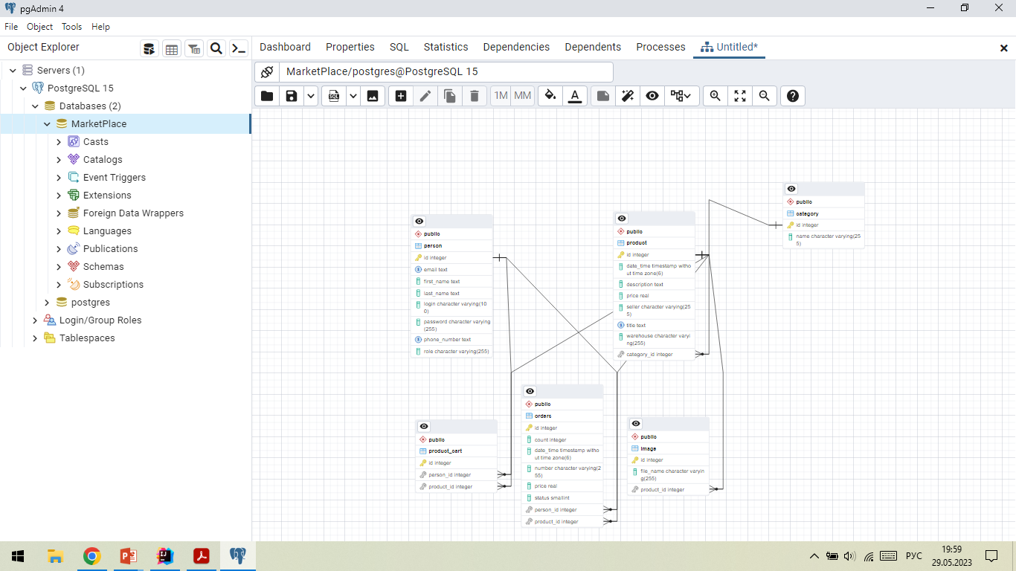
ER-модель

Slide 4
ER-модель интернета магазина состоит из 6 таблиц:
Таблица person – осуществляет хранение данных, которые пользователи вводят при регистрации, а именно: имя, фамилия, логин, пароль, адрес электронной почты, номер телефона, роль пользователя
Таблица category – осуществляет хранение категории товаров, ID и наименование категории, которая связана с таблицей product, типом связи “один ко многим”, а именно означает, что в одной категории может быть много товаров
Таблица product – осуществляет хранение данных о товарах, а именно: ID, название, дата, описание, цена, продавец, склад хранения
Таблица product cart – осуществляет хранение информации о товаре в корзине данного пользователя
Таблица image – осуществляет хранение ссылки на фотографии товаров, которая связана с таблицей product, типом связи “многие к одному”, а именно означает, что к одному товару может принадлежать много фотографий
Таблица orders – осуществляет хранение информации о заказах, ID заказа, количество товаров в заказе, даты, номера заказа, цены и статуса заказа. Связь с сущностью Person, привязывается пользователь, который совершил заказ и связь с сущностью Product, привязывается продукт.

Slide 5
Инструментальные средства Проект интернет магазина был создан создан с помощью интегрированной среды разработки IntelliJ IDEA
При создании данного проекта использовались следующие инструменты:
Backend — Java Spring Framework (в нем использовались зависимости
spring-boot-starter-data-jpa,
spring-boot-starter-security,
spring-boot-starter-thymeleaf,
spring-boot-starter-validation,
spring-boot-starter-web,
spring-boot-devtools и др)
База данных - SQL pgAdmin4
Frontend – CSS и HTML, JavaScript

Slide 6
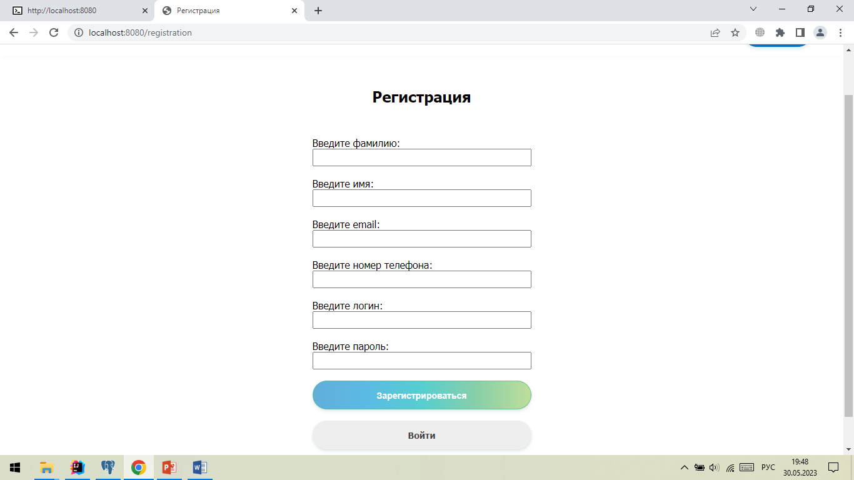

Slide 7
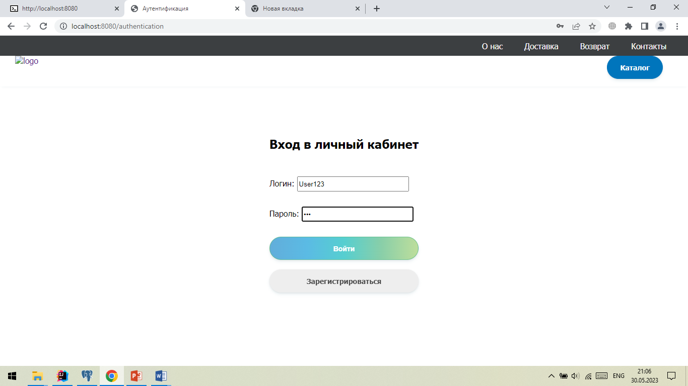

Slide 8
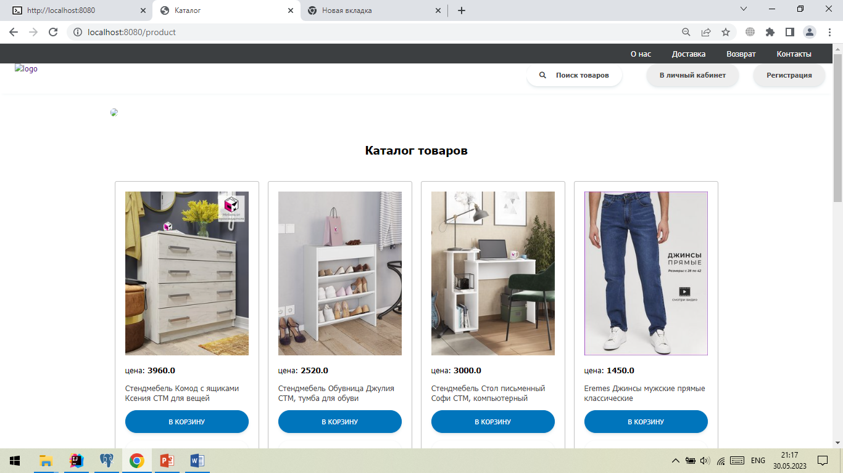

Slide 9
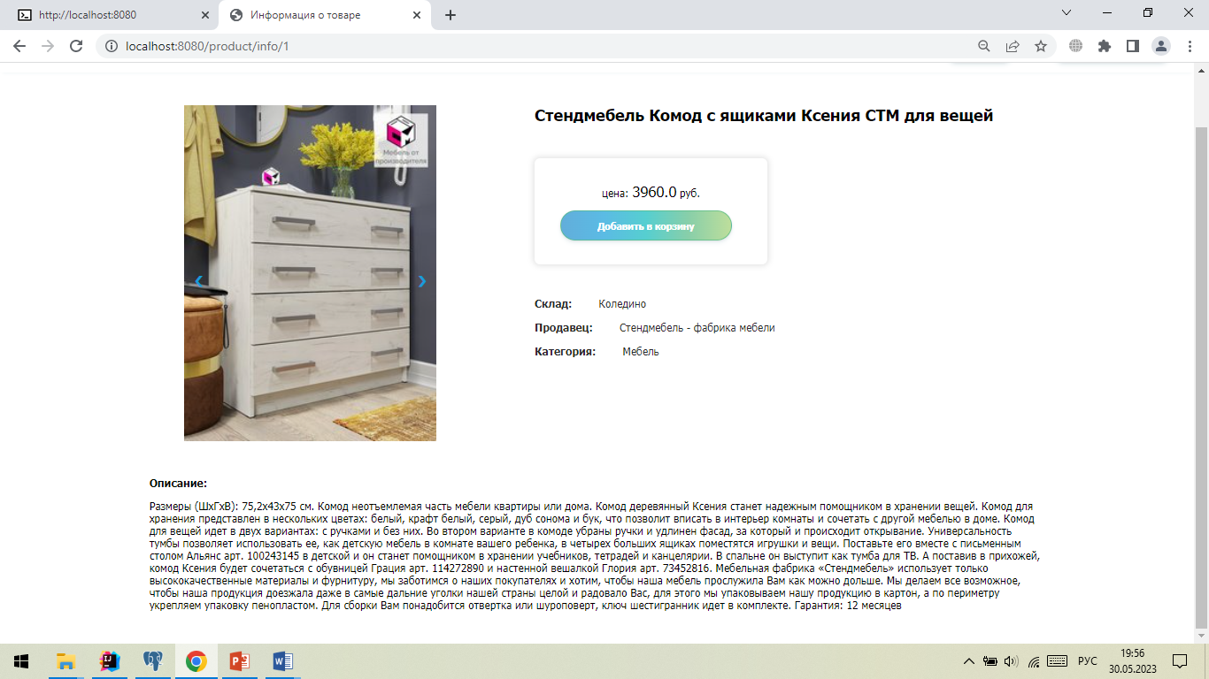

Slide 10
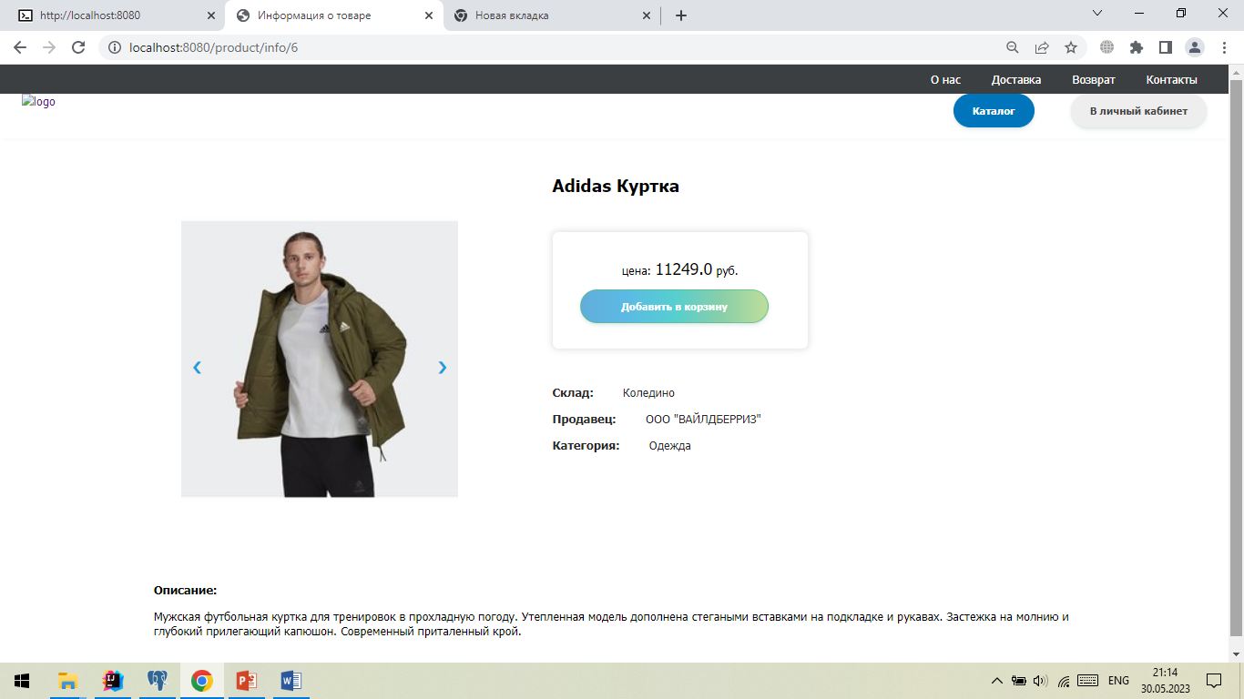

Slide 11
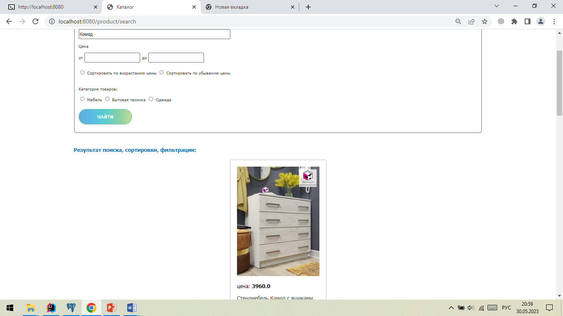

Slide 12
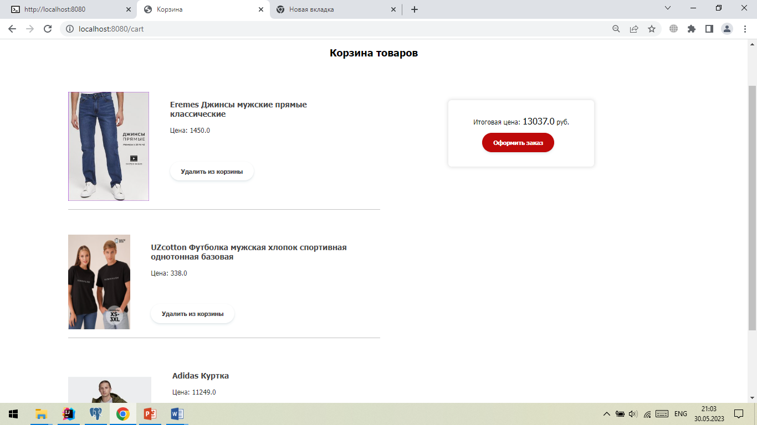

Slide 13
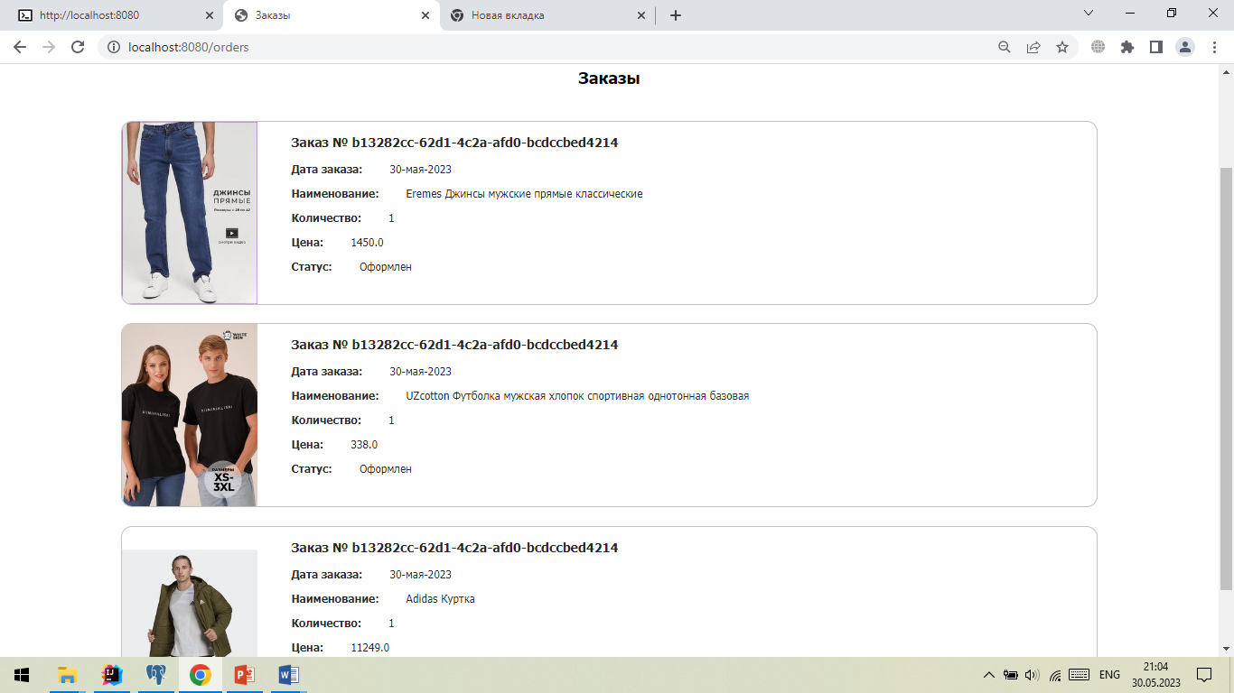

Slide 14
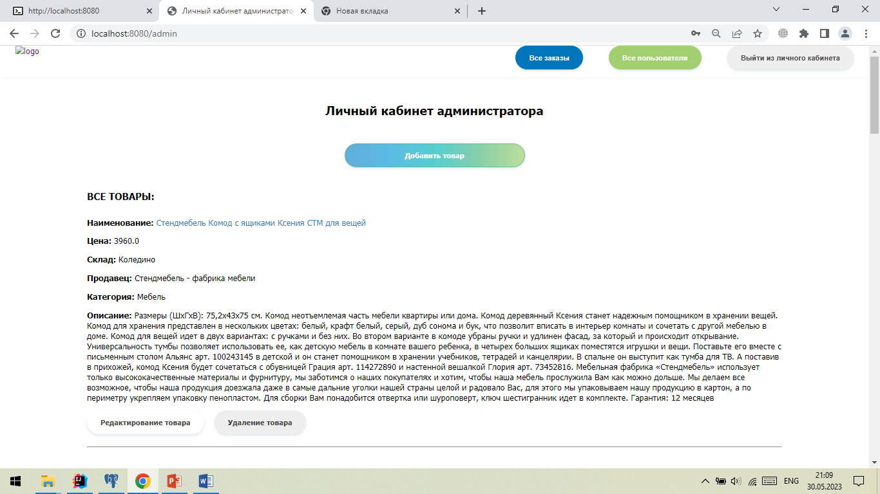

Slide 15
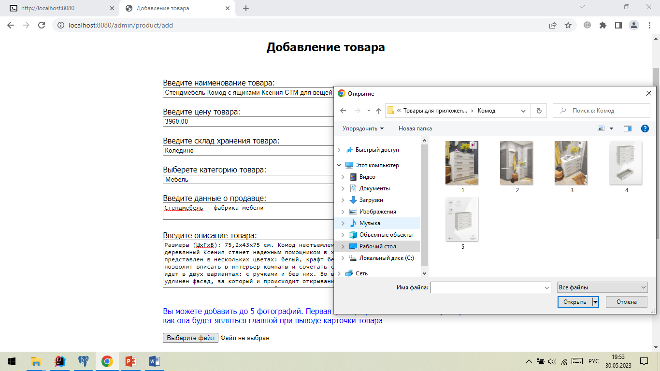

Slide 16
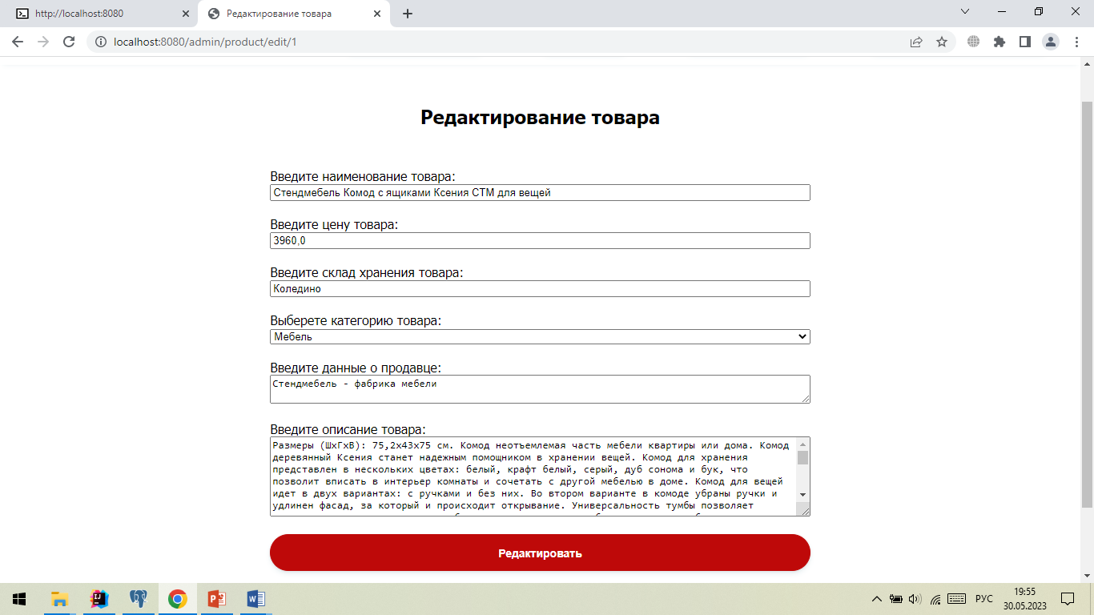

Slide 17
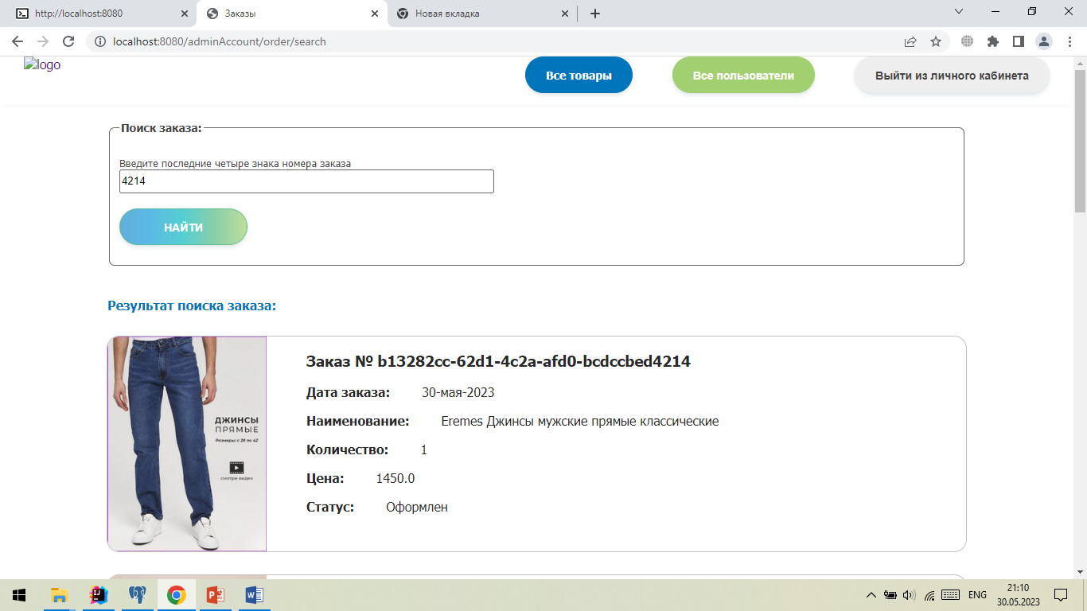

Slide 18
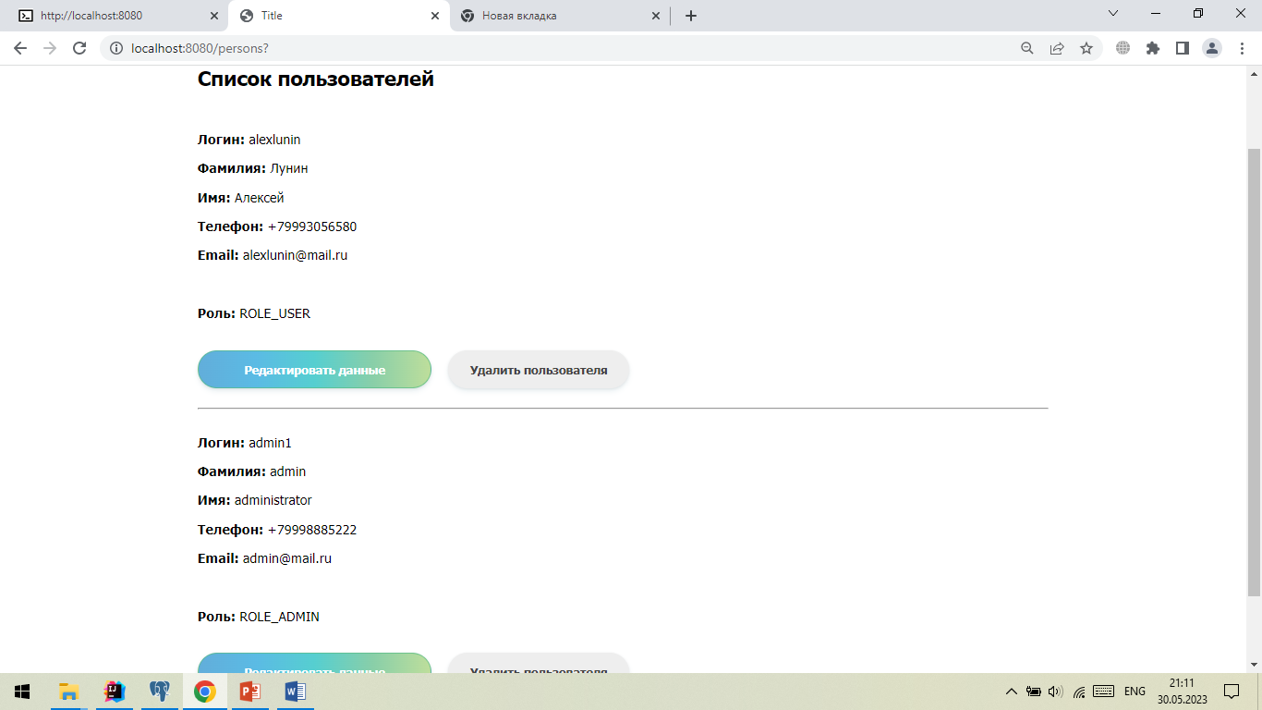

Slide 19
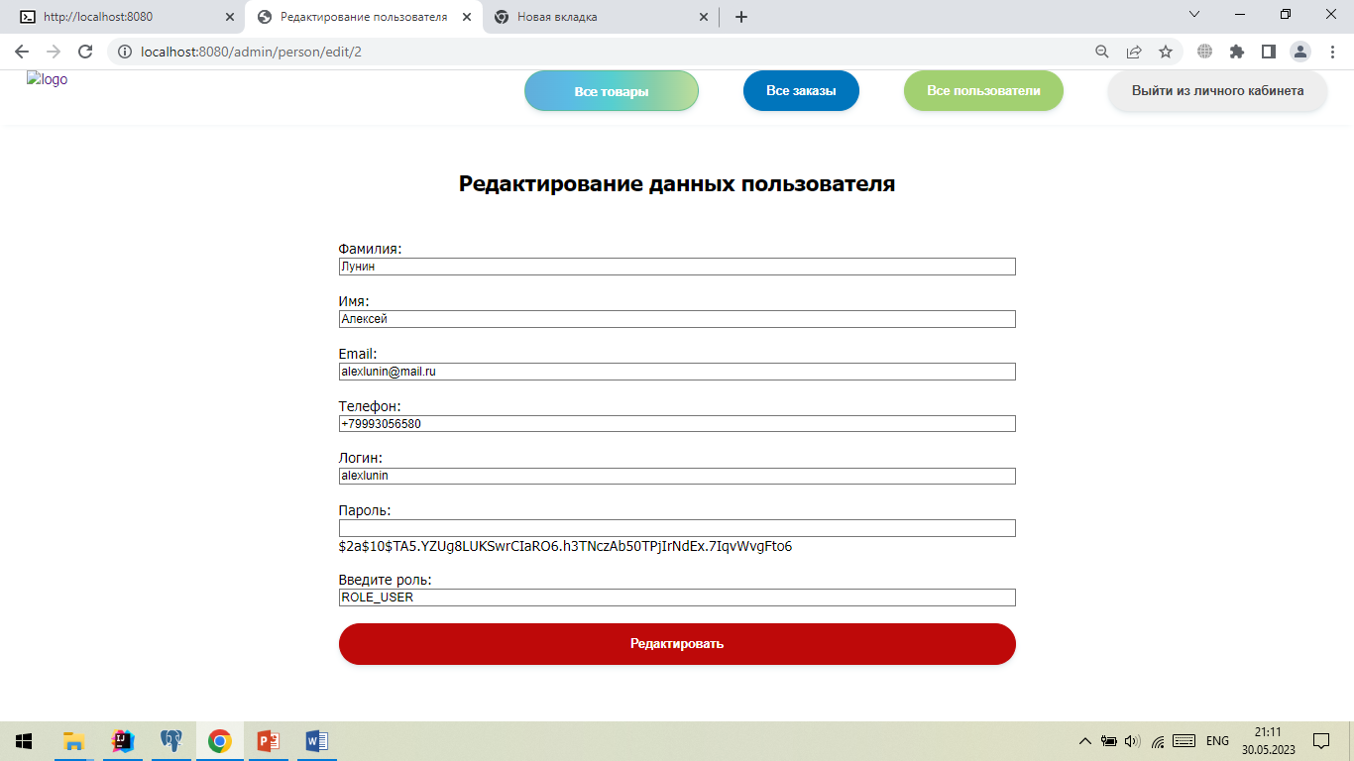

Slide 20
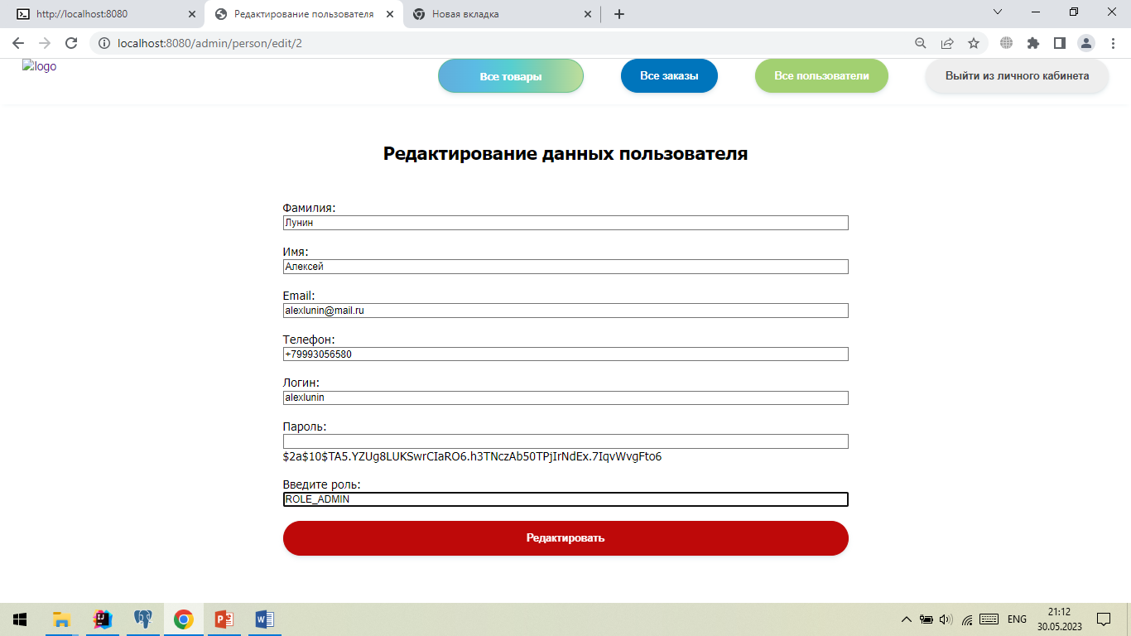

Slide 21
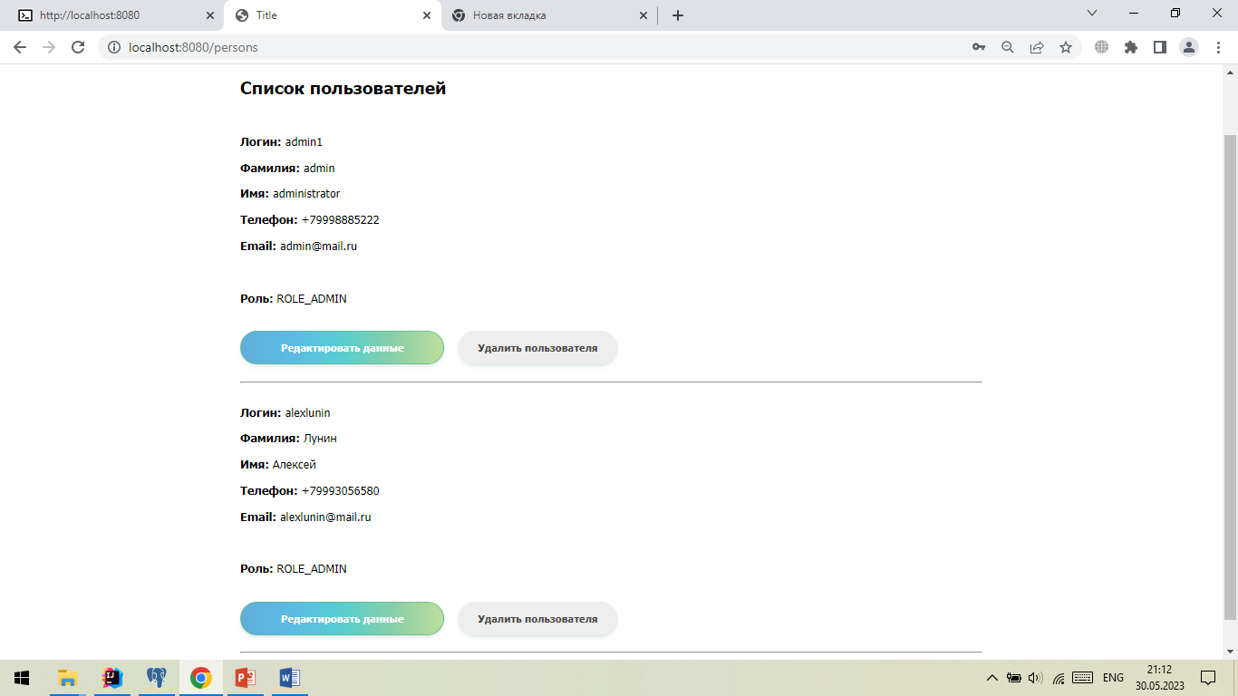

Slide 22
Спасибо за внимание!

